Slide 1

Análisis del rendimiento de los equipos de fútbol en tiempos de pandemia
Caso de la Súperliga de Grecia

Slide 2



Slide 3
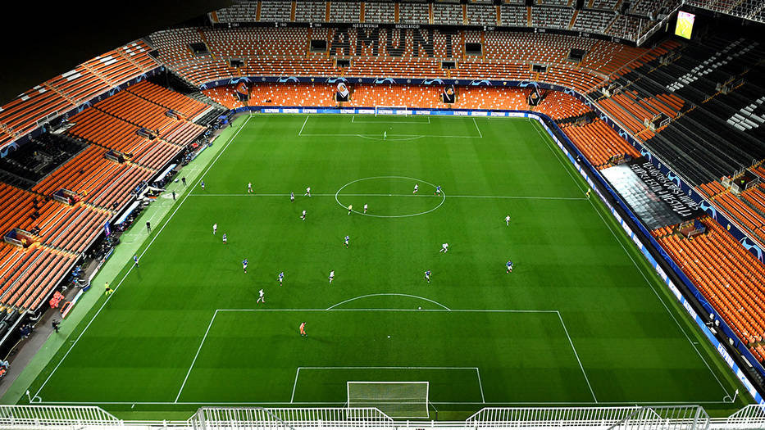

Slide 4


Slide 5

Análisis exploratorio de los datos

Slide 6


Recolección y consolidación de datos
Temporada
2018-2019
Temporada 2019-2020
Temporada 2020-2021
Grupos de variables
Datos básicos del partido
Estadísticas del juego
Cuotas de casa de apuestas

Slide 7



Recolección y consolidación de datos
Creación de variables
Detección de anomalías
TEMPORADAS
Agregar valor a procesos futuros de analítica
2018-2019
2019-2020
2020-2021
Formato de variables no coincide
Observaciones duplicadas
Campos vacíos
Datos atípicos
Errores de digitación
Valores inválidos/sin referencia en el diccionario de variables
Valores inconsistentes
Grupos de variables
Datos básicos del partido
Estadísticas del juego
Cuotas de casa de apuestas

Slide 8

Conclusiones y recomendaciones

